Slide 1

3조
일본의 사회
일본의 가정

Slide 2

일본의 사회
CONTENTS
01
01
가정
02
결혼
03
03
가정교육
04
사회문제

Slide 3
일본의 사회
01
가정
의식주 활동을 공유 하는 생활공동체
인간이 태어나서 처음 맞닥뜨리는 사회집단
마음의 ‘안식처’
공동생활이 이루어지는물리적 ‘공간’

Slide 4
일본의 사회
01
가정 구성
근대적
호적제
대가족 제도 ‘이에(家)’
현대 일본
혼자 사는 노인 증가 (핵가족)
자녀 수
대부분 한 자녀 ,두 자녀

Slide 5
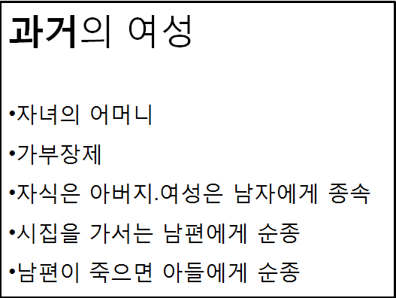
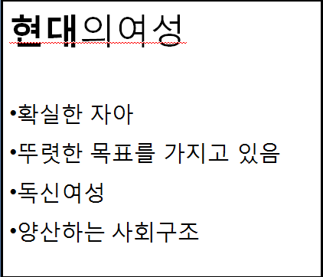
일본의 사회
01
여성 지위

Slide 6

일본의 사회
01
가정 내 폭력 (카테에나이 보오료쿠)
가정 내 폭력이란?
자녀가 부모나 그 가족에 대해 지속적으로 폭력을 휘두르는 행위
보통 15~16세의 사춘기 소년이 많음
모욕적인 욕, 폭력,자신감 상실로 야기된 자기통제

Slide 7
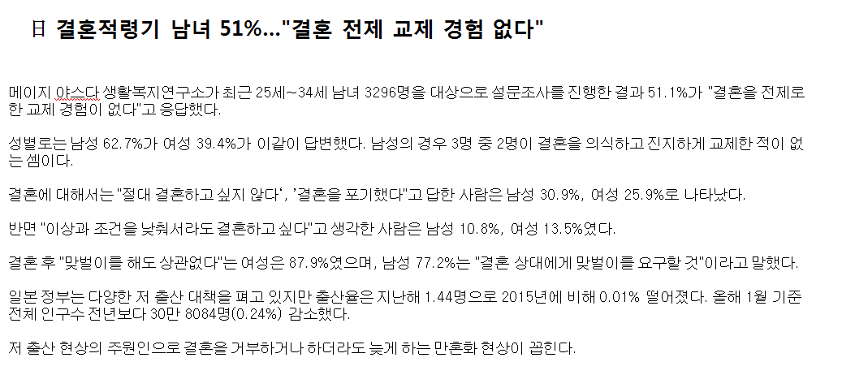

일본의 사회
02
결혼
https://youtu.be/g5tLy-1CFkA

Slide 8
일본의 사회
02
결혼
맞선인가
연애인가
대부분 87%가 연애 결혼
나머지 13%는 중매 결혼

Slide 9
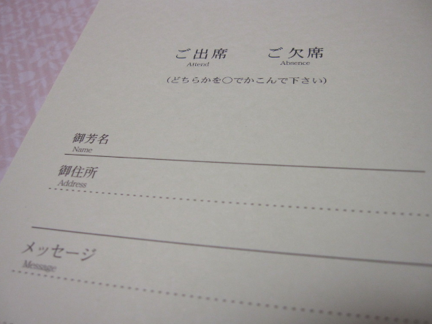
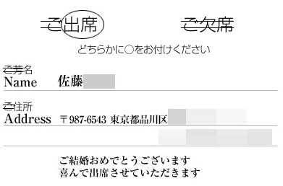
일본의 사회
02
청첩장
출석의 경우

Slide 10
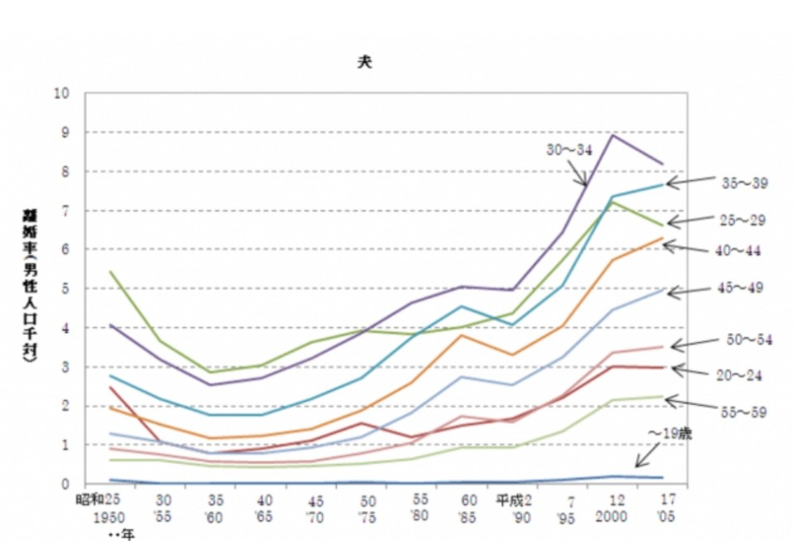
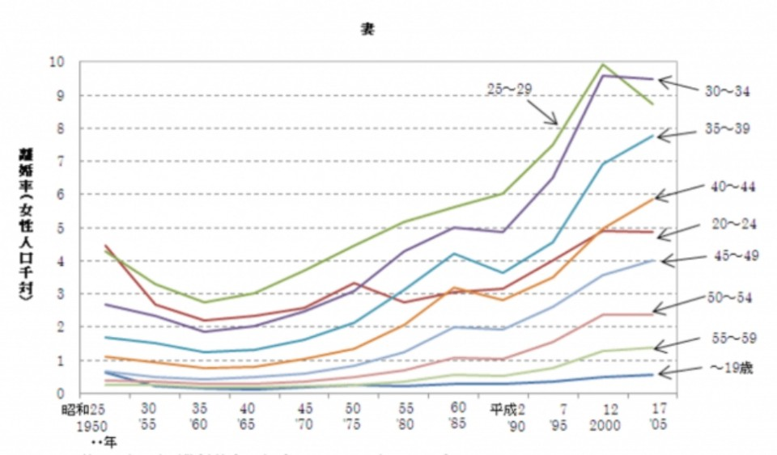
일본의 사회
03
이혼율

Slide 11
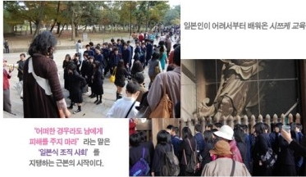
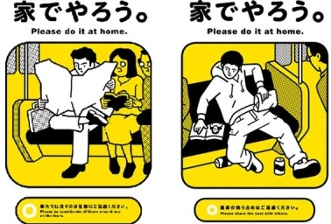
일본의 사회
03
가정 교육
시쯔케 (しつけ) 를 아시나요?
“좌석을 혼자 차지 하지말아주세요”
도쿄 지하철 매너 캠페인 포스터

Slide 12
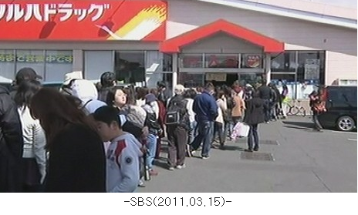
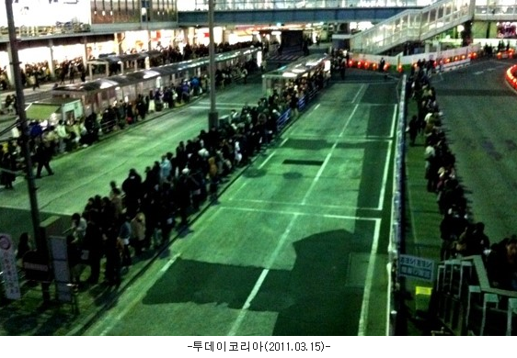
메이와쿠(迷惑)
일본의 사회
03
2011년 동일본대지진

Slide 13
일본의 사회
03
사회 문제
https://www.youtube.com/watch?v=KJLqnYcGhaY

Slide 14
3조
일본의 사회
일본 학교의 특성

Slide 15
일본의 사회
CONTENTS
01
01
학교의 특성
02
중고 일관학교
03
03
입시 제도
04
학교 사회의 특성

Slide 16
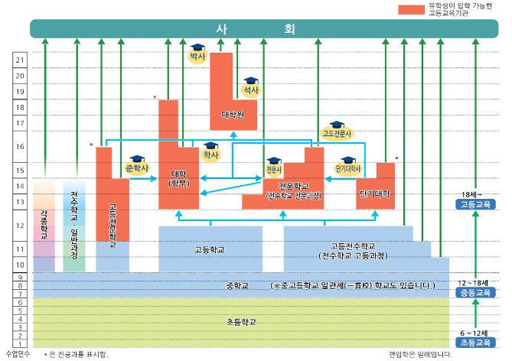
일본의 사회
01
학교의 종류
6.3.3.4제
의무교육
커리큘럼

Slide 17



일본의 사회
01
학교의 종류
다양한 학교가 있구나!
농아학교
이와테
맹인학교

Slide 18
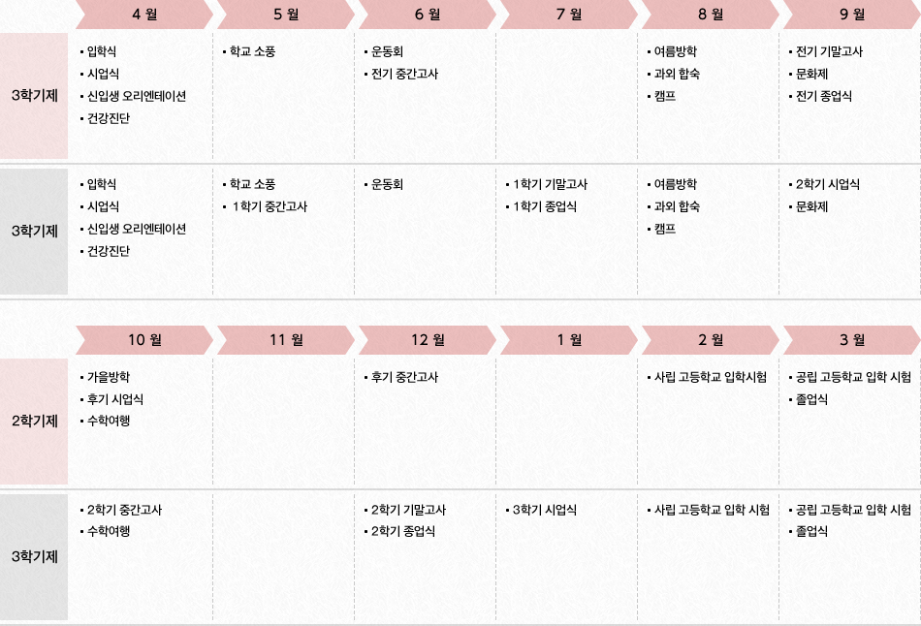

일본의 사회
01
학기제
입학 시험이 존재
한국보다 1개월 늦음
일반적으로 3학기제야

Slide 19
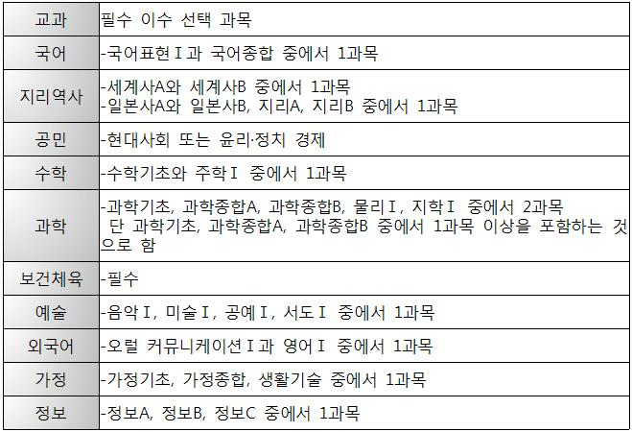
일본의 사회
01
교과목과 수업
고등학교 필수 교과목

Slide 20
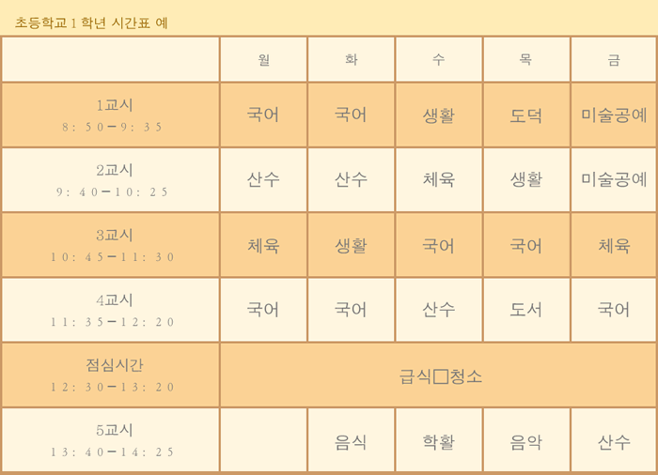

일본의 사회
01
교과목과 수업
여기까지는
한국과
비슷하네
초등학교
체육대회 영상 :https://www.youtube.com/watch?v=xv1kDzwE_Mc

Slide 21
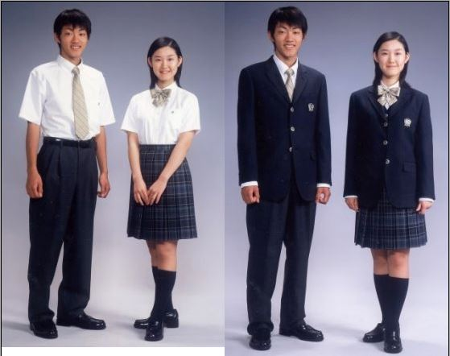



일본의 사회
01
학교 복장
하복·동복
일본 한국
주름치마

Slide 22

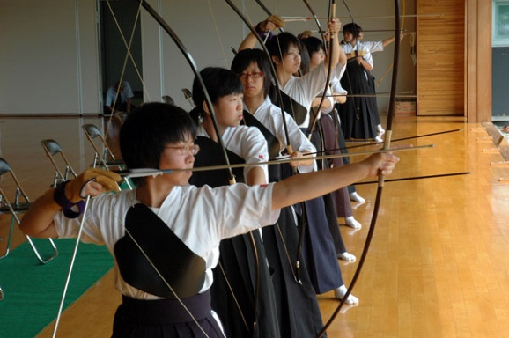
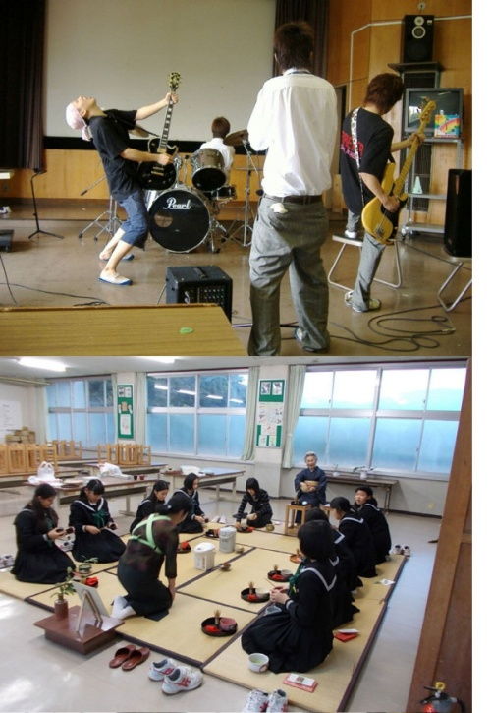
일본의 사회
01
부활동
공부가
전부는
아니야
활동의
다양성
https://www.youtube.com/watch?v=_jX2BWsKE0Y

Slide 23

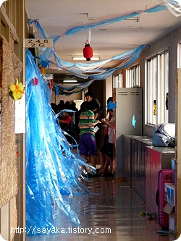
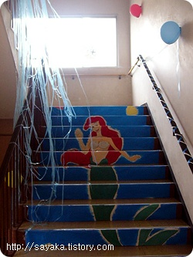
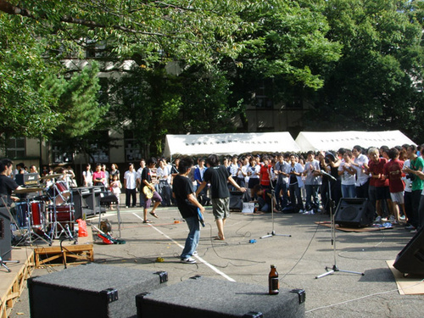


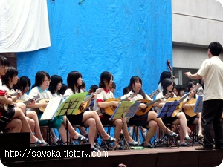
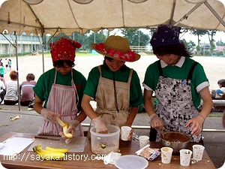
일본의 사회
01
문화제
https://www.youtube.com/watch?v=GWwJYcXDHXY

Slide 24
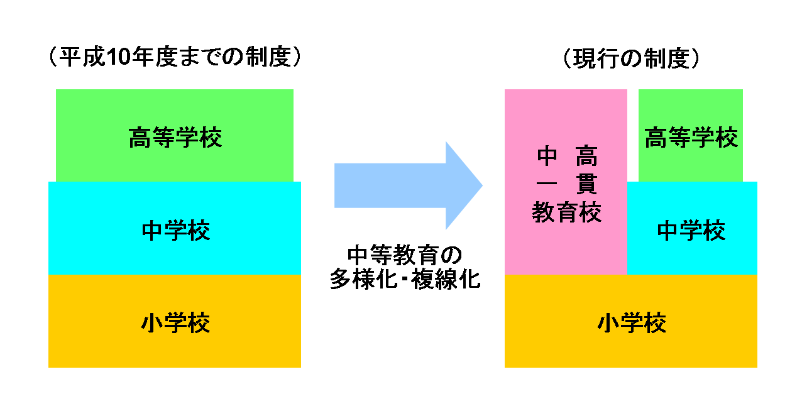

일본의 사회
01
중고 일관학교
중등교육과 고등교육을
한 학교에!

Slide 25




일본의 사회
01
중고 일관학교
처음 입시만 붙으면
대학까지
자동이야~
유치원,
초등학교부터!?
일본의 사립 대학교

Slide 26

일본의 사회
01
중고 일관학교
장점
단점
1. 여유로운 학교 생활
1. 비싼 수업료
2. 학업보다 생활에 집중
2. 학교의 사회 인식
3. 대학 입학 보장
3. 학과 선택 불가
내 스펙은 이미 검증되어 있다고~
경쟁 사회 촉진

Slide 27
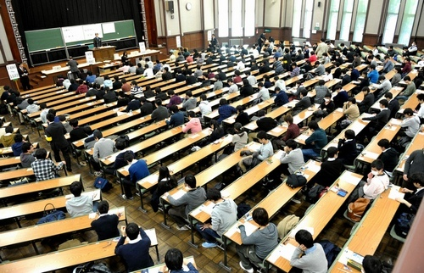
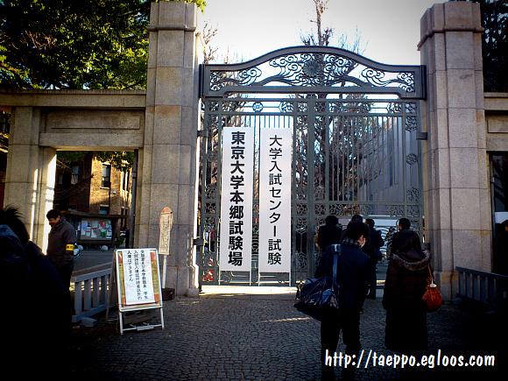
일본의 사회
02
입시 제도
내 점수에 맞는
대학은?
더 넓은
사회로
향하는 문
센터시험

Slide 28
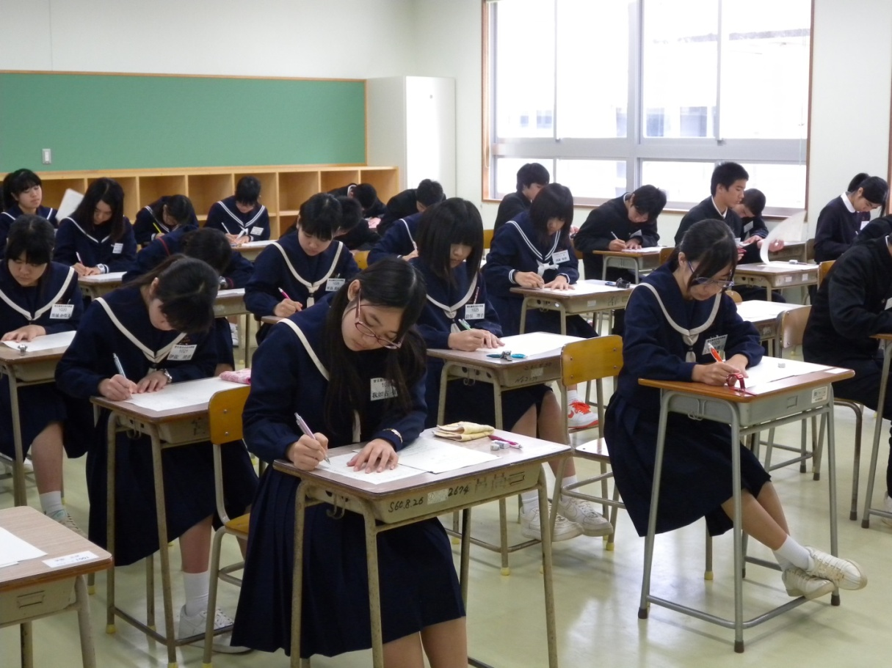
일본의 사회
03
경쟁과 서열화
내 학벌이 곧
내 신분이다.
수험
지옥

Slide 29
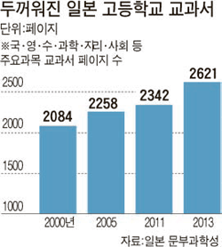
일본의 사회
03
교육의 증가
인성
중시
난이도
페이지수
학벌
중시

Slide 30
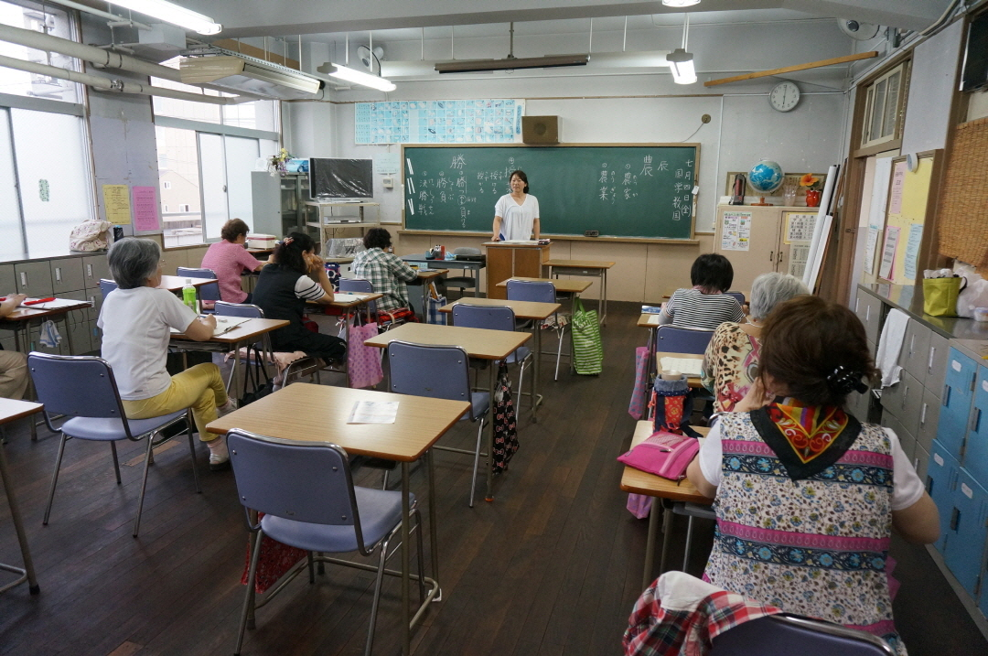
일본의 사회
03
야간 학교
다양성
오사카 야간 중학교

Slide 31
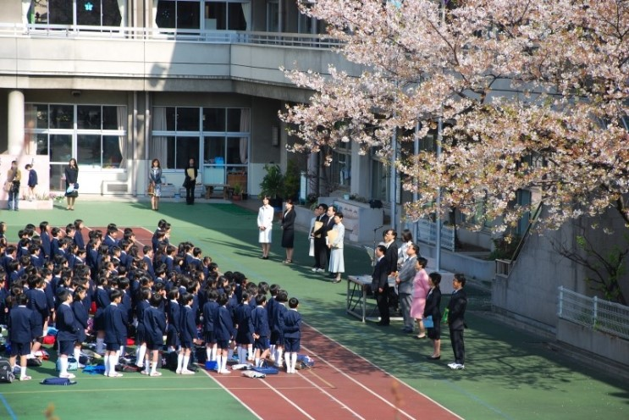
일본의 사회
04
학교와 사회
학교도
하나의
커다란
조직 사회
국가
교육위원회
학교

Slide 32
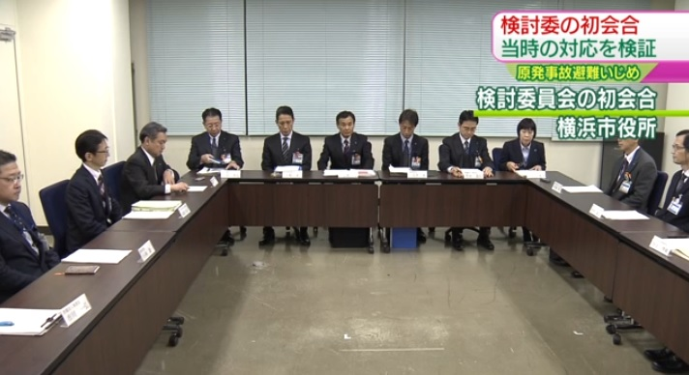
일본의 사회
04
이지매(왕따) 현상
학교에서도
사회문제가
발생한다.
후쿠시마 '원전 왕따'
https://www.youtube.com/watch?v=jArYNxPR308

